Slide 1

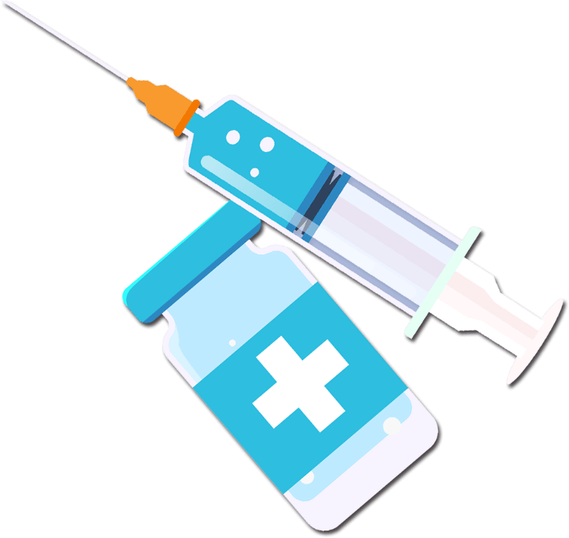





无偿献血让爱传递
济南市市中区人民医院检验科

Slide 2

一、无偿献血，优先用血，一人献血，全家受益
二、献血安全吗？
目 录
三、献血影响健康吗？
四、献血的好处
五、济南市无偿献血“三免”政策
六、无偿献血全流程攻略
七、无偿献血常见误区

Slide 3


一、无偿献血 优先用血
一人献血 全家受益
—、无偿献血直接减免范围
依据《中华人民共和国献血法》、《山东省实施〈中华人民共和国献血法〉办法》、《山东省无偿献血者及其受益人临床用血费用减免管理办法》，无偿献血者及其亲属临床用血费用直接减免范围为：
在济南市血保中心献血的无偿献血者、无偿献血者亲属（献血者配偶、父母、子女、兄弟姐妹、祖父母、外祖父母、配偶父母、子女配偶）。
二、减免标准
（一）无偿献血者献血量累计标准
1.无偿献血者献血量累计计算时间自1998年《中华人 民共和国献血法》实施之日至用血之日（以住院发票的出院日期为准）后六个月内。
2.捐献一个治疗量的机釆血小板，按800毫升全血献血量计算。
（二）无偿献血者本人用血费用减免标准
1.无偿献血者累计无偿献血1000毫升及以上的，本人终身享受无限量临床用血费用减免。
2.无偿献血者累计无偿献血1000毫升以下的，自献血之日起5年内享受5倍献血量的临床用血费用减免，5年后享受与献血量等量的临床用血费用减免。
3.临床用血费用减免只在用血费用限额内予以减免。

Slide 4


一、无偿献血 优先用血
一人献血 全家受益
（三）无偿献血者亲属用血费用减免标准
1.无偿献血者本人与亲属用血费用减免标准互不影响。
2.无偿献血者亲属享受与无偿献血者献血量等量的临床用血费用减免。
3.用血者有多个亲属参加过无偿献血的，只在用血费用限额内予以减免，不予分别重复减免。
（四）用血费用减免价格标准
执行现行血液价格标准，每200毫升全血220元，Rh（-） 全血每200毫升400元。减免标准与用血品种无关。每捐献一个治疗量的机采血小板，按800毫升全血献血量计算。
（五）减免规则
1.献血者本人及其亲属用血费用减免时，5年内献血记录优先使用，同一时间段内按时间先后使用。
2.享受城镇职工或居民基本医疗保险等待遇的献血者， 减免费用为医疗保险报销后的部分。
三、无偿献血直接减免需要上传的资料
1、申请人提供献血者、用血者（及代办人）有效身份证件正反面，如没有身份证可上传户口本单页。
2、签署无偿献血用血费用报销知情同意书（知情同意书打印下来让献血者或者经办人填写签字后上传）。
3、就诊医疗机构出具的财务结算发票（如果没带原件，也可复印件）。
4、用血清单的原件或复印件（只需要上传带有具体用血费用的那一页）。
5、医保结算单原件或复印件。（如果是新农合病人，医保结算单就换成新农合结算单）。
四、办理途径
1.可以出院时在济南市各医院减免窗口办理
2.可以关注“济南献血”微信公众号办理

Slide 5
二、献血安全吗？
献血者检测所使用的末梢采血针,以及采集血液使用的采血袋都是符合国家标准、经过严格灭菌消毒的一次性耗材。采供血机构的工作人员，均经过严格培训考核持证上岗。每个献血者在献血过程中均严格执行无菌技术操作规程，静脉采血时确保做到一人一巾一带一针。采血过程中产生的医疗废物按照国家规定的医疗废弃物有关要求进行销毁处理。献血场所均配备紫外线灯、空气消毒机等消毒设备，工作人员会每天定时使用消毒剂进行环境消杀，并定期进行采血空间内空气消毒和培养检测，以确保献血场所符合质量标准，所以说献血是安全的。

Slide 6
三、献血影响健康吗？
人体内每天约有40毫升的血细胞在衰老死亡，同时也有相应数量的血细胞生成，即使不献血，细胞也在不断地进行新陈代谢。一个成年人体内总血量约占体重的8%，如体重为60公斤的人，则血量约为4800毫升，其中只有80%的血液参与血液循环，20%的血液贮存在肝、脾等人体“血库”中。一次献血200-400毫升，只占全身血量的5-10%，完全可以通过及时动员贮存的血液和加速血细胞生成等方式进行自身调节，不会影响正常的生理功能。多年来，亿万人的献血实践证明，健康人定期适量献血，不但不会影响身体健康，反而能促进血液新陈代谢，有利于身体健康。

Slide 7
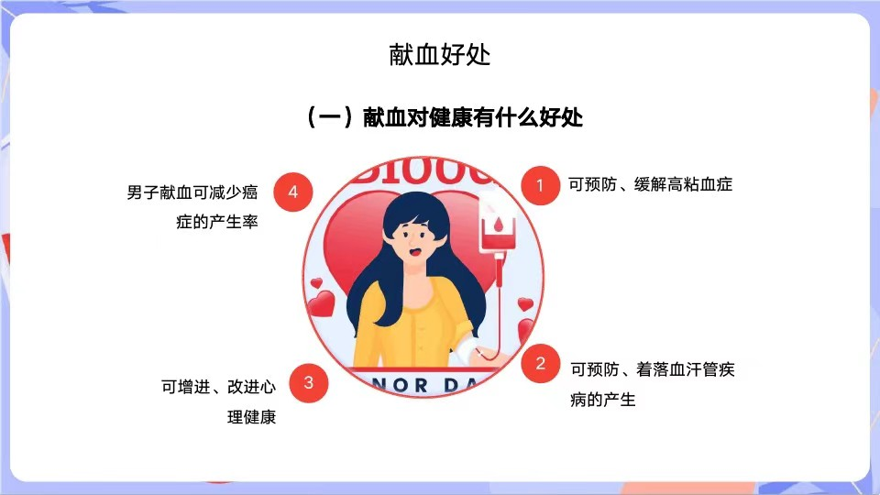

Slide 8
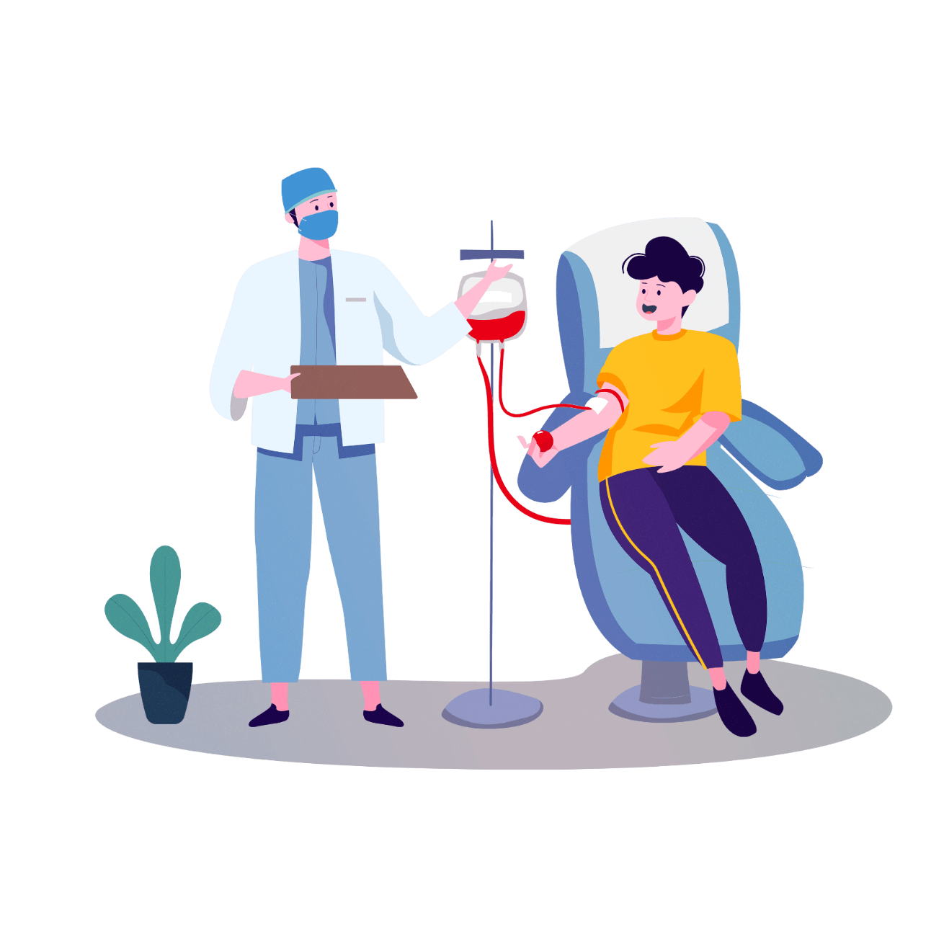
五、济南市无偿献血“三免政策”
一、奖励对象
(一)在我市荣获国家无偿献血奉献奖的献血者。
(二)在我市荣获国家无偿献血志愿服务终身荣誉奖的志愿者。
(三)在我市荣获国家无偿捐献造血干细胞奖的捐献者。
(四)户口在济南、长期工作生活在济南的造血干细胞捐献者。
(五)符合申报上述奖项及条件的个人。
二、奖励方式
对符合奖励对象的个人核发《山东省无偿献血荣誉乘车卡(济南)》(以下简称“荣誉卡”)。
三、奖励内容
(一)免费乘坐城市公共交通工具。
(二)免门票游览济南市国有公园、旅游风景区等场所。
(三)免交公立医院普通门诊诊查费。优惠标准持“荣誉卡”可免费乘坐济南公交集团所属常规城市公交线路(不含定制公交、城际公交、区际公交、长途客运班线)及济南轨道交通集团所属地铁线路。

Slide 9
六、无偿献血全流程攻略无偿献血全流程攻略
献血前，先来做个自测吧！
1、年龄：18-55周岁；既往无献血反应、符合健康检查要求的多次献血者主动要求再次献血的，年龄可延长至60周岁；
2、体重：男性≥50公斤，女性≥45公斤
3、血压：收缩压90-140mmHg,舒张压60-90mmHg，脉压≥30mmHg
4、脉搏：每分钟60-100次（高度耐力的运动员每分钟50次以上）
5、体温：正常
6、身体健康，近1周无服药史（含减肥药），女性不在月经期及其前后3天等；

Slide 10
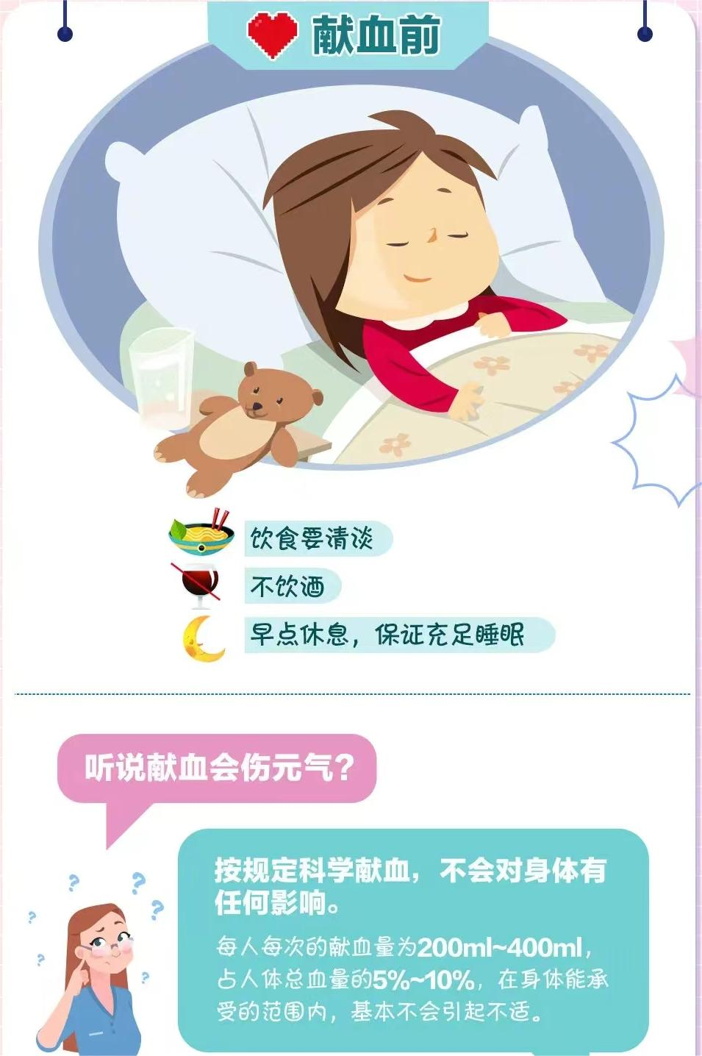
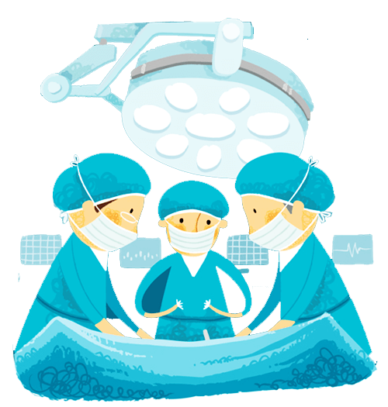

Slide 11
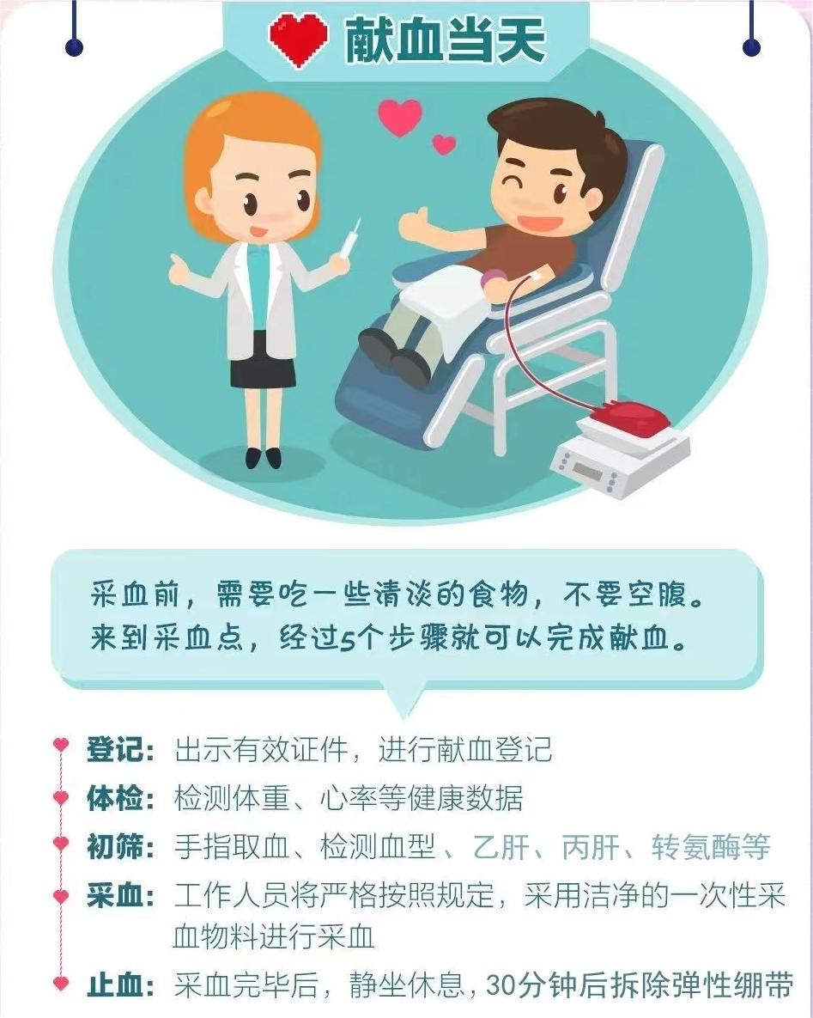

Slide 12
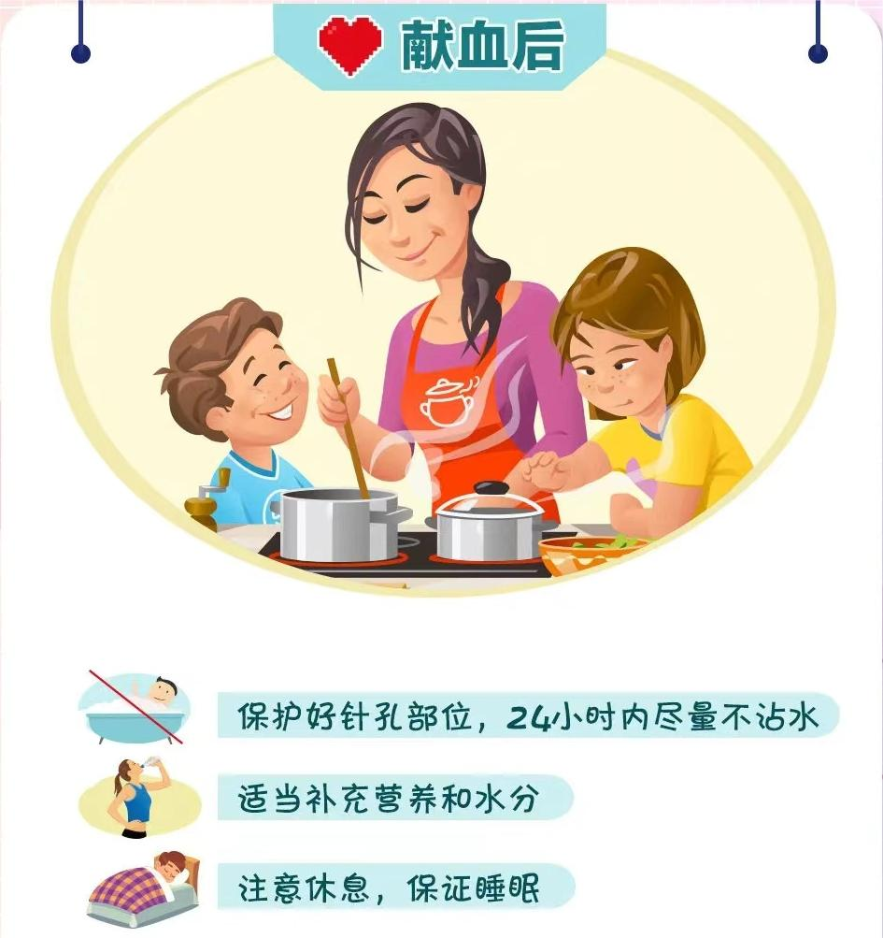

Slide 13
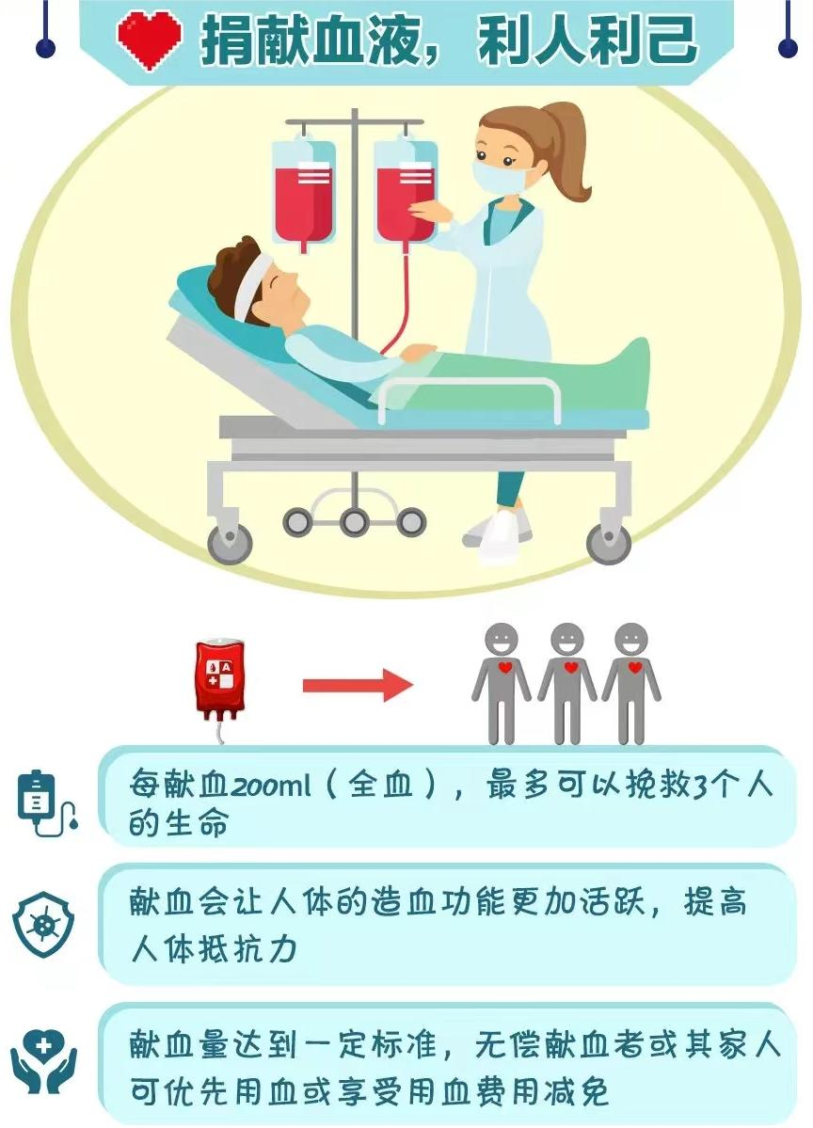

Slide 14
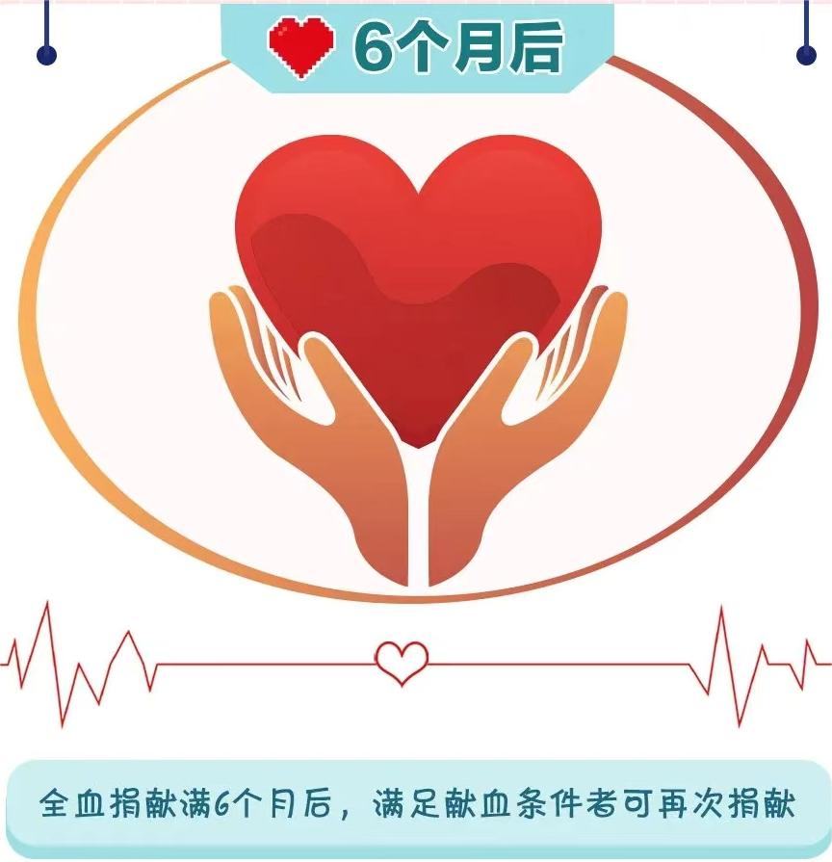

Slide 15
七、无偿献血常见“误区”
(一)为何献血时讲无偿，而医疗用血时要收费?
1、为何要献血?
医学科研日新月异，但至今没法创造出一种能代替人体自身血液全部功能的人造血液。因此，血-这种被称为“生命之河”的宝贵物质，目前只能从健康适龄的人体中获取。
2、医疗用血为何收费?
根据《献血法》规定，以及国家统一收费标准，公民临床用血时只交付用于血液的采集、储存、分离、检验、运输等费用，也就是说采血机构收取的仅仅是本钱费用，对于无偿献血者本人及家属，在临床用血时符合相干免费规定的，上述费用还可报销。

Slide 16
七、无偿献血常见“误区”
(二)献血会使人“伤元气”?
一个成年人的总血量约为4000~5000毫升。平时80%的血液在心脏和血管里循环活动着，坚持正常生理功能;另外20%的血液储存在肝、脾等脏器内，一旦失血或剧烈运动时，这些血液就会进入血液循环系统。一个人一次献血200~400毫升只占总血量的5%~10%，献血后储存的血液立刻会补充上来，不会减少循环血容量。献血后血液中主要成分的复原情形:
1、水分和无机物:1~2个小时就会补上;
2、血浆蛋白质:由肝脏合成，2天内就可以得到补充;
3、血小板、白细胞和红细胞3周内即可复原。
人体的血液在不断新陈代谢，每时每刻都有许多血细胞衰老、死亡，同时又有大量新生细胞生成，以坚持人体新陈代谢的安稳。献血后，由于造血功能加强，失去的血细胞很快得到补充。所以说一个健康的人，按规定献血，对身体不会有任何影响，更不会“伤元气”，反而会有利于健康

Slide 17
七、无偿献血常见“误区”
(三)其他几个常见的“误区”
上瘾 贫血
常常献血在生理上绝不会上瘾，它既不是吸烟，
更不是吸毒，与上瘾物质尼古丁”、“吗啡”
根本不沾边。献血后不会使机体以不正常速度
再生血液，更不可能因血液产生过量，迫使献
血者不停献血。
献血只是血液的暂时少量减少，很快就会复原正常，不影响人体血液的再生功能。而贫血是一种疾病，对于患有贫血病的人在献血查体时，就会被检查出来，这类人是不能参加献血的。

Slide 18
谢谢您奉献爱心，传递温暖！

